Slide 1
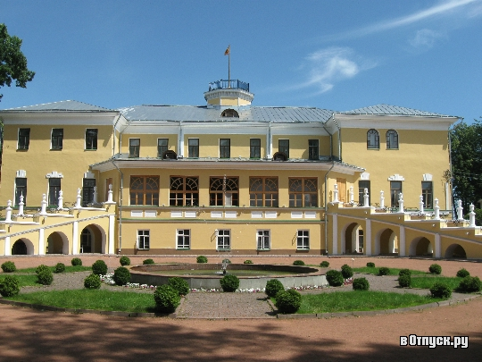
Встреча
в Ярославском
Художественном музее
Портретная живопись

Slide 2
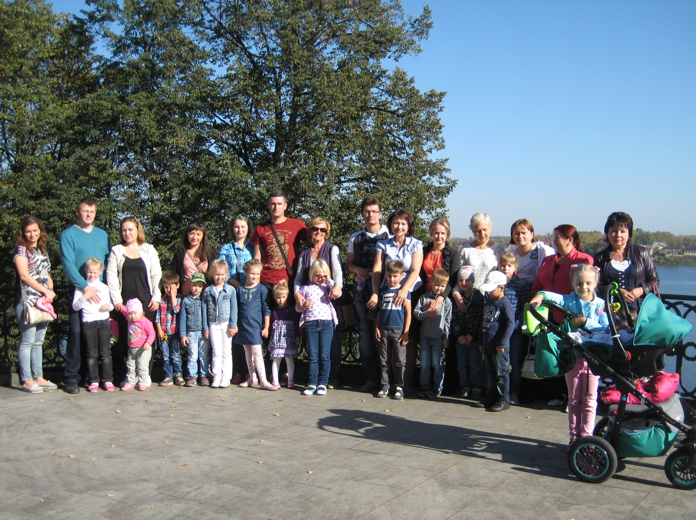
Встречи в музее мы ждали полгода,
Не подвела нас даже погода!
Волжская набережная, дом 23 –
Идем всей семьей рисовать и творить!

Slide 3
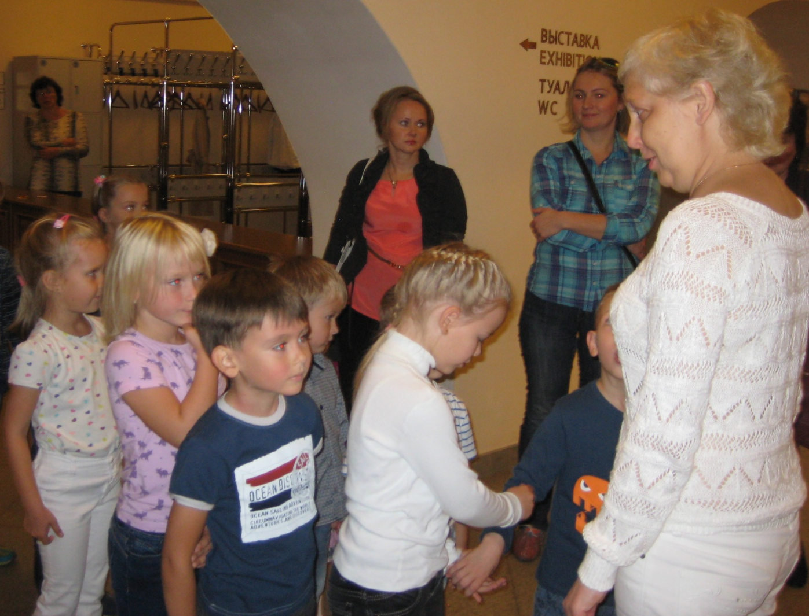
Парами, семьями, не отстаем, В гости на выставку дружно идём!

Slide 4
Парадная лестница- считаем ступени в мир чуда, искусства и ждём впечатлений!

Slide 5
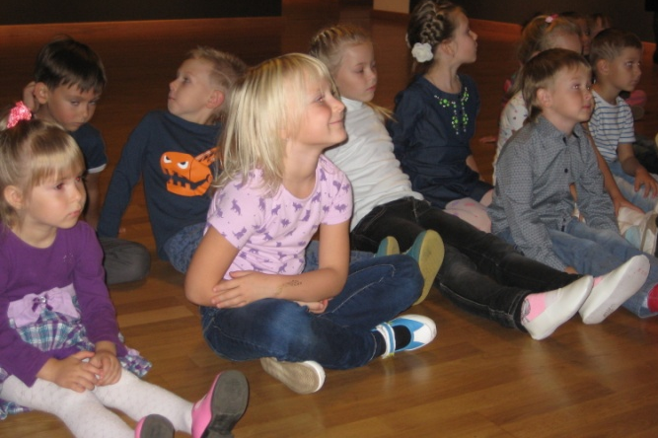
Все присели, тихо-тихо в зале слушаем рассказ о чепцах, корсетах, шалях, шляпках, модницах, бантах…

Slide 6
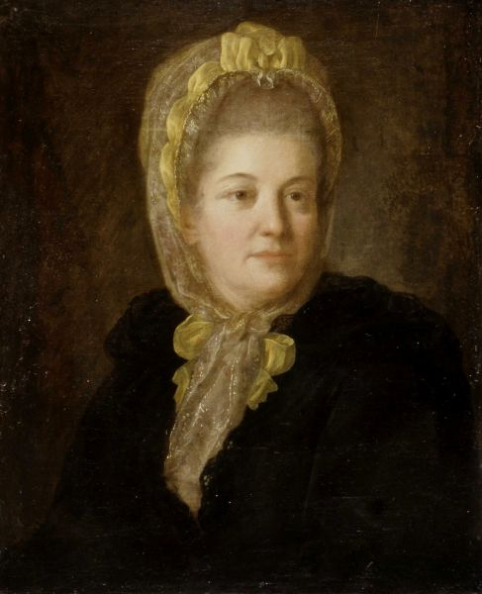
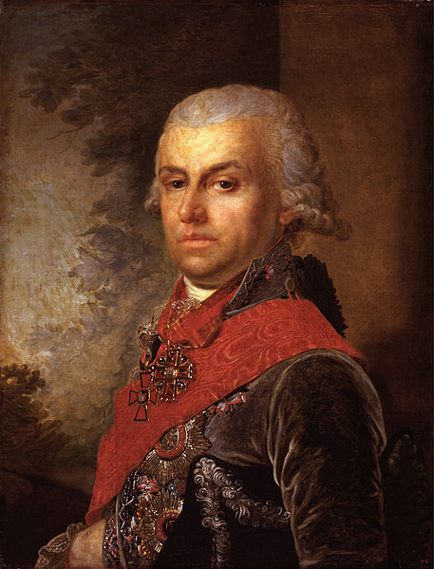
Три величайших портретиста… Тридцать пять картин и лиц смотрят в нас и восхищают красотой, глубиной без границ!

Slide 7
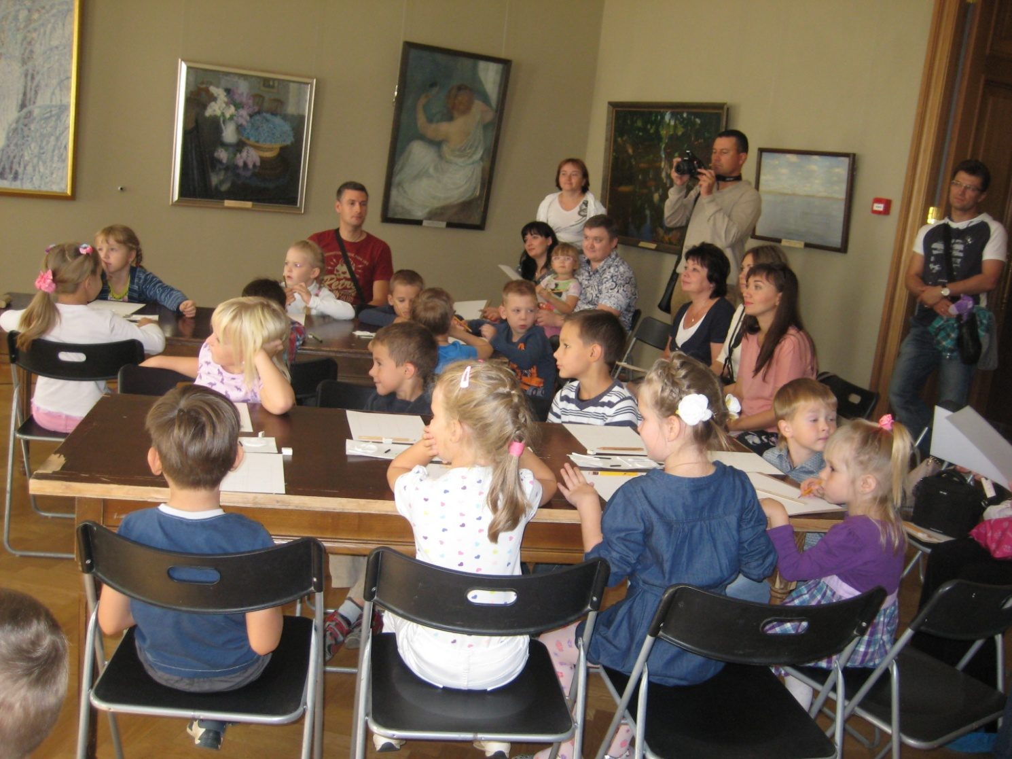
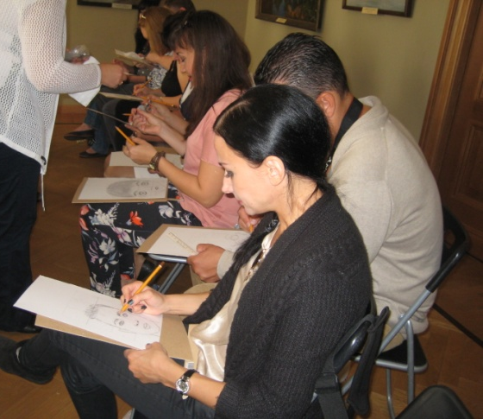
И, конечно, всем нам захотелось поскорей портретистами стать: Карандашики взяли и уголь, чтобы в графике всё написать!

Slide 8
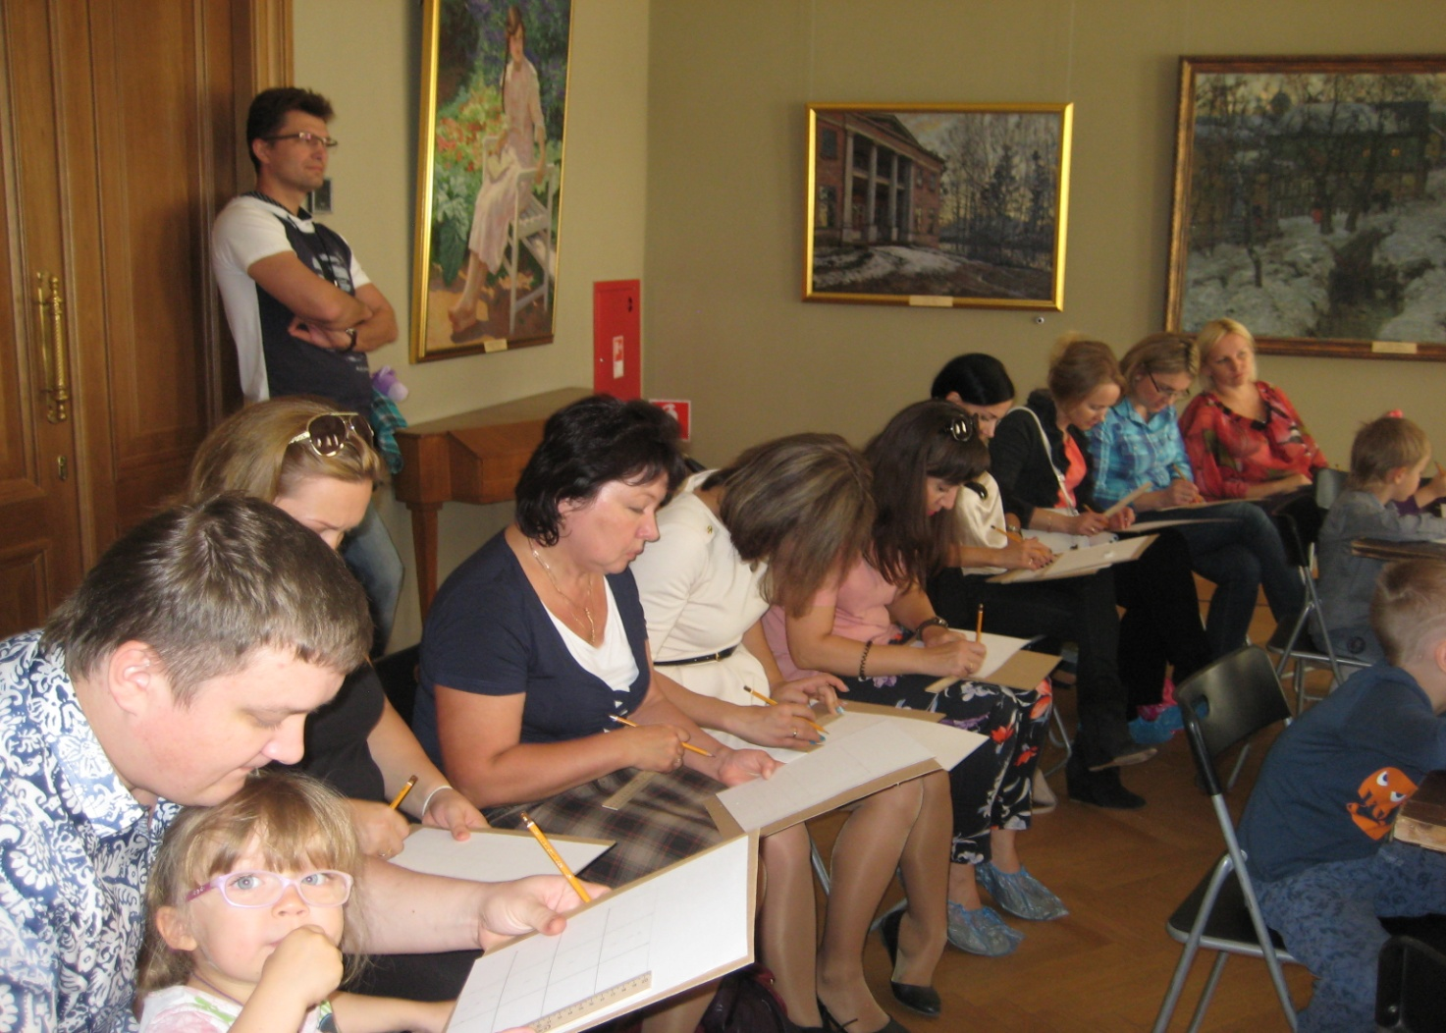
Мамы, папы и бабушки пишут, угольком по бумаге след… С теплотою, лаской, любовью детишек рисуют портрет!

Slide 9
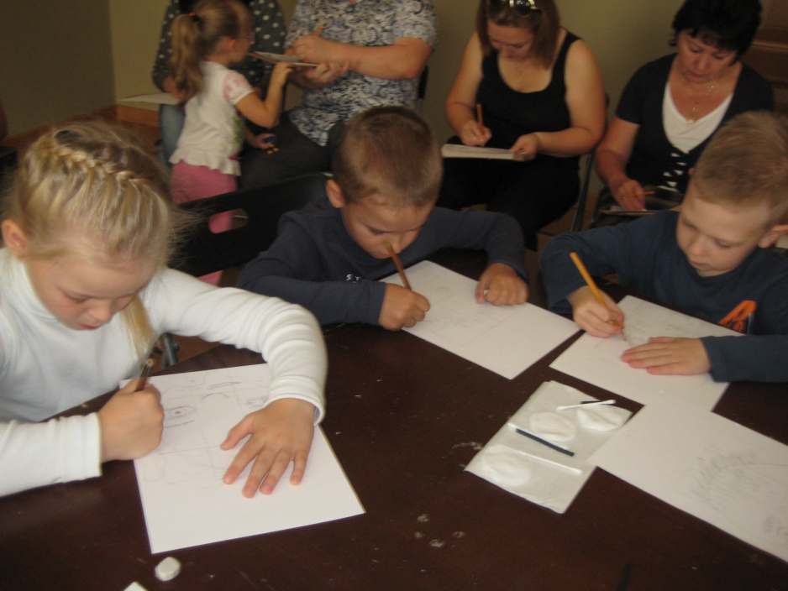
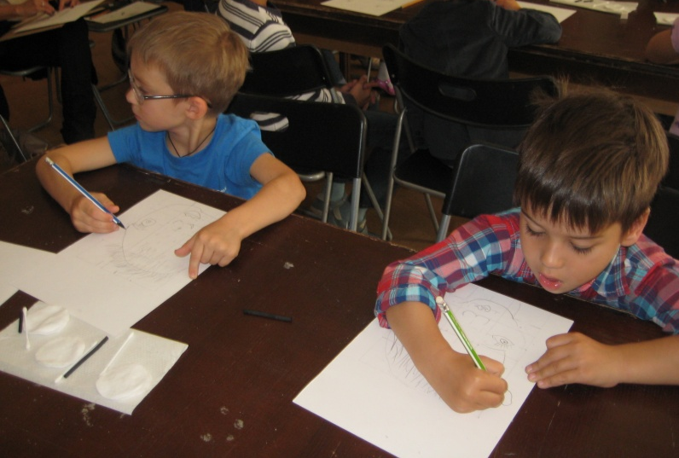
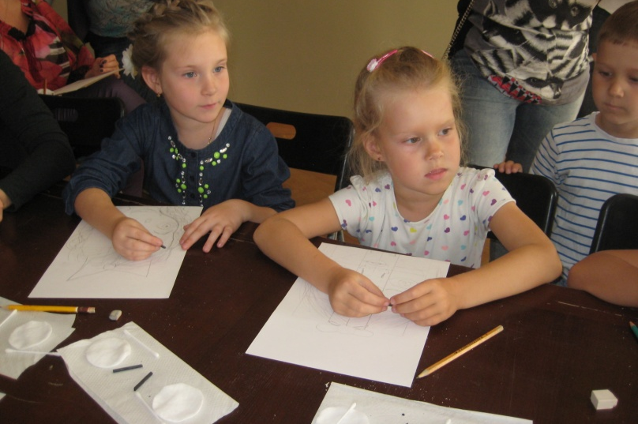
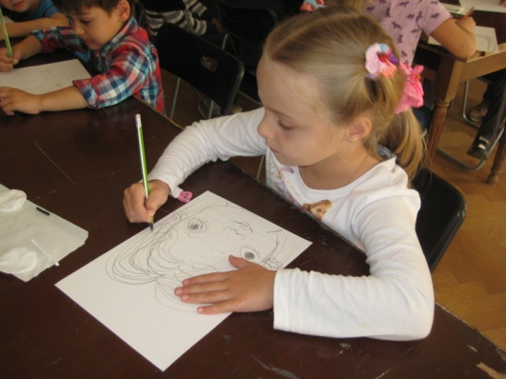
Графика – сложная область искусства, Требует вкуса и тонкого чувства, Снайперской точности, верной руки, Чтоб угольком владеть мастерски!

Slide 10
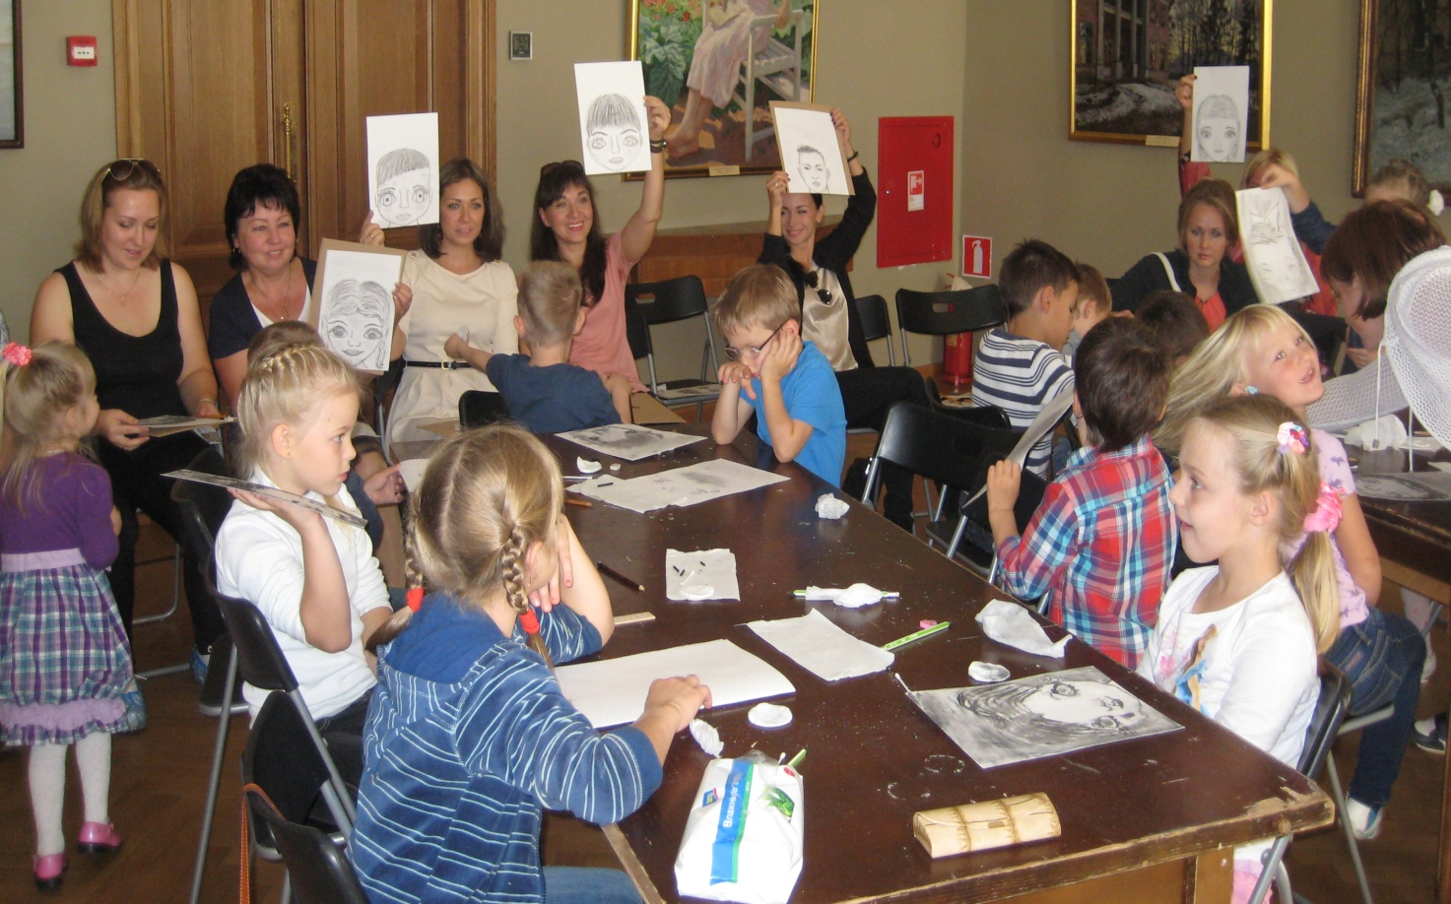
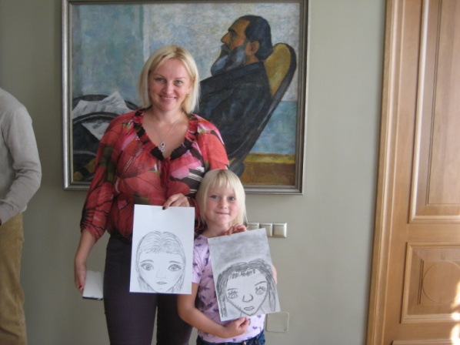
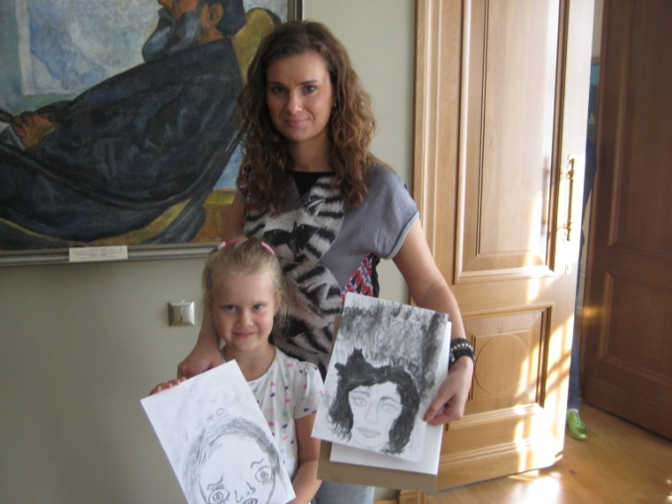
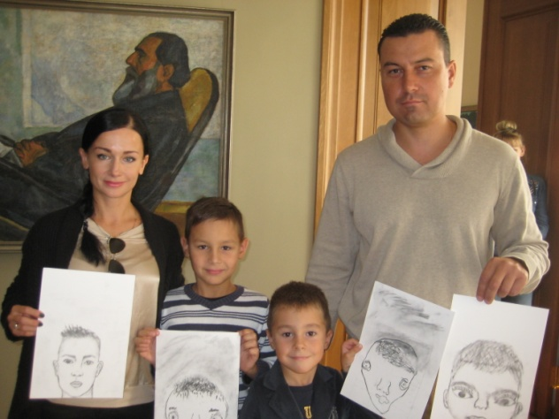
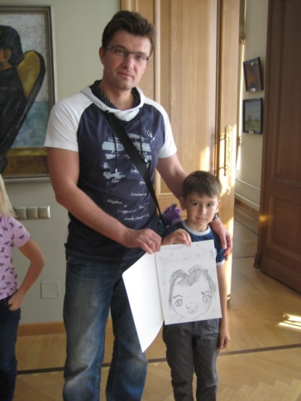
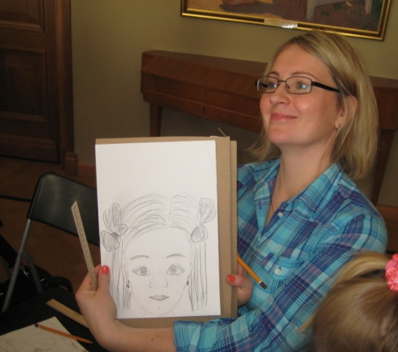
Наши художники-портретисты

Slide 11
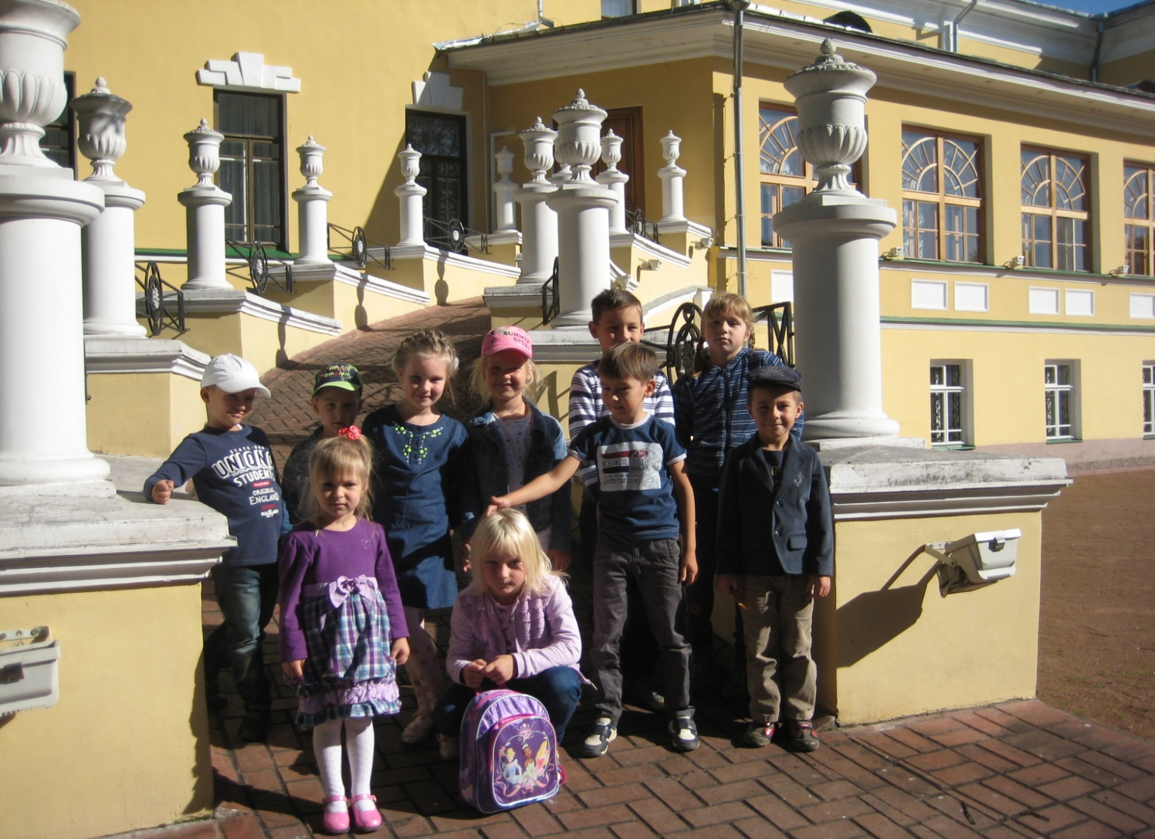
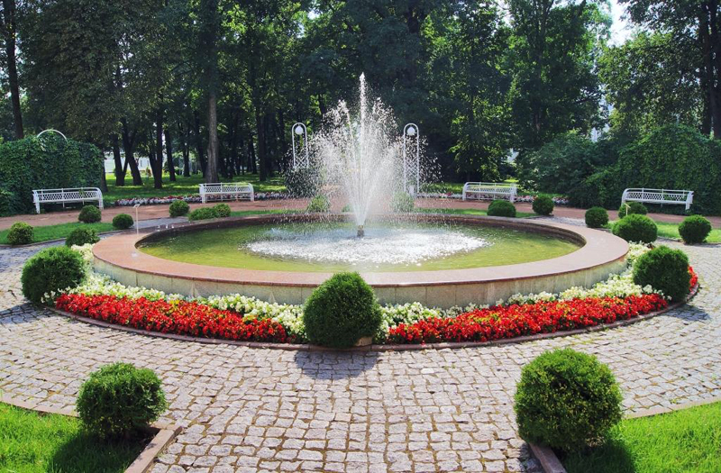
Ну а потом Губернаторский сад: Снова аллеи встречают ребят, Красивый фонтан, туи и липы, Осенней листвой парк музея усыпан...

Slide 12
Весело, дружно идем все гулять Встречи с музеем вновь будем ждать!

